Slide 1
Управление состоянием в ASP.Net Core Apps

Slide 2

Agenda
Для чего и как управлять состоянием в Web Apps
Управление состоянием в ASP.Net Core
Сессии
TempData

Slide 3
Для чего и как управлять состоянием в Web Apps

Slide 4

HTTP – протокол без состояния
2 одинаковых запроса неразличимы
Чтобы различать
URL запроса (path/query)
Заголовки
Специальные заголовки (Custom Headers)
Кукисы (Cookies)
Тело запроса
Скрытые поля форм (Hidden Form Fields)
?

Slide 5
Управление состоянием в HTTP
URL
GET http://localhost/Sample01/sample01?Session=1234 HTTP/1.1
...
GET http://localhost/Sample01/(1234)/sample01 HTTP/1.1
...
Custom
Headers
POST http://localhost/Sample01/sample01 HTTP/1.1
Session: 1234
...
Hidden
Fields
POST http://localhost/Sample01/sample01 HTTP/1.1
...
Session=1234&value=w&submit=Ok
<input id="State" name="Session" type="hidden" value="123" />
HTTP/1.1 200 OK
Set-Cookie: Session=1234; path=/
...
Cookies
GET http://localhost/Sample01/sample01 HTTP/1.1
Cookie: Session=1234
...

Slide 6
Управление состоянием в HTTP
При использовании клиентского кода (.Net / JS / …) доступны любые механизмы
Для использования в «чистом» браузере
Метод | Несколько сеансов в одном браузере | Сохраняется при закрытии браузера | Примечание
URL | Да | Нет | Нужно контролировать генерацию всех URL Теряется, если пользователь выполняет “ручную навигацию”
Hidden Form Fields | Да | Нет | Требуется динамическая генерация страниц Работает только в POST запросах
Cookies | Нет | Да | Может быть отключено на стороне клиента

Slide 7
Управление состоянием в ASP.Net Core

Slide 8
Сессия и TempData
Сессия (Session)
Temp Data
Назначение
Хранить состояние с момента начала работы с сайтом до закрытия браузера
Устройство
В куке ID сессии
В кэше сервера – сами данные
Назначение
Сохранить данные между запросами до первого использования (прочтения)
Устройство
Все данные в спец. куке или
Внутри сессии

Slide 9
Сессия в ASP.Net Core
app.Use((context, next) => { var session = context.Session; if (!session.Keys.Contains(SessionVariables.SessionStart)) { session.SetString( SessionVariables.SessionStart, DateTimeOffset.Now.ToString()); } return next(context); });
var builder = WebApplication.CreateBuilder(args); builder.Services.AddControllersWithViews(); builder.Services.AddRazorPages(); builder.Services.AddDistributedMemoryCache(); builder.Services.AddSession(); var app = builder.Build(); app.UseSession(); app.MapDefaultControllerRoute(); app.MapRazorPages(); app.Run();
@page @using WebApp1 @model WebApp1.Pages.IndexModel @{ Layout = "_Layout"; } <h1>Домашняя страница (RP)</h1> <div> <div> @Model.HttpContext.Session.Id </div> <div> @Model.HttpContext.Session.GetString(
SessionVariables.SessionStart) </div> </div>

Slide 10
Работа с сессией

Slide 11
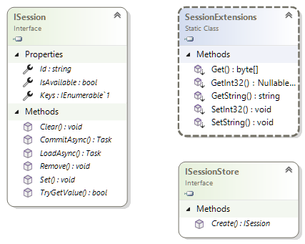
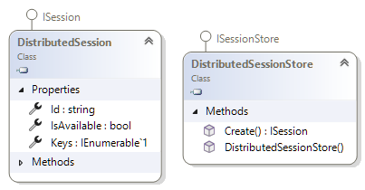
Реализация сессии
Хранение (базовая реализация)
в IDisiributedCache (какой зарегистрирован)
скользящий таймаут на 20 минут
Кука
название: .AspNetCore.Session
сессионная (до закрытия браузера)
сохраняется 1 раз, как только в сессии появится переменная
Все значения – сериализуемые

Slide 12
Настройка сессии
Скользящий таймаут для хранения данных сессии
builder.Services.AddSession(op => { op.IdleTimeout = TimeSpan.FromMinutes(100); op.IOTimeout = TimeSpan.FromMinutes(1); op.Cookie.Name = SessionDefaults.CookieName; op.Cookie.Path = SessionDefaults.CookiePath; op.Cookie.MaxAge = TimeSpan.FromMinutes(100); });
Таймаут получения данных
Не имеет практического смысла:
кука записывается 1 раз и не продлевается

Slide 13
Настройки сессии

Slide 14
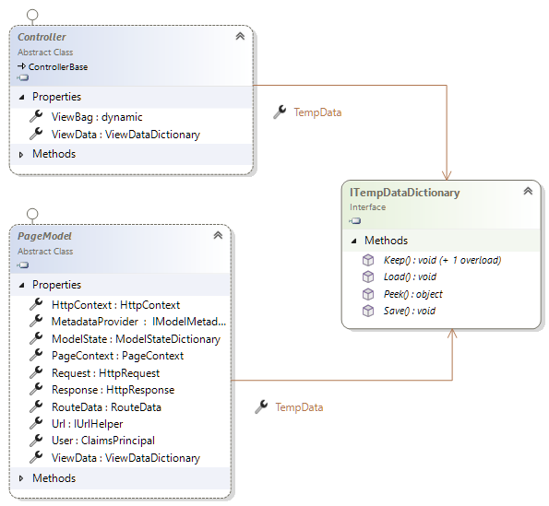
TempData
<div> @TempData["Counter"] </div>
public class HomeController : Controller { [TempData] public int Counter { get; set; } public IActionResult Index() { Counter++; return View(HttpContext); } }
public class IndexModel : PageModel { [TempData] public int Counter { get; set; } public void OnGet() { Counter++; } }

Slide 15
Время жизни TempData
Удаление переменной в конце запроса (если не было продления)
Продление переменной (всех)
Читать без явного удаления и/или продления
TempData["Counter"] = 3;
var counter = TempData["Counter"];
public class IndexModel : PageModel { [TempData] public int Counter { get; set; } public void OnGet() { Counter = 3; } }
var counter =
TempData.Peek("Counter");
public class IndexModel : PageModel { [TempData] public int Counter { get; set; } public void OnGet() { } }
TempData.Keep("Counter");
TempData.Remove("Counter");
TempData.Keep();

Slide 16
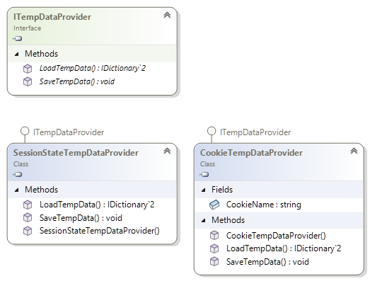
Провайдер хранения
Провайдер единый
и для MVC, и для Razor Pages
По умолчанию
CookieTempDataProvider
.AspNetCore.Mvc.CookieTempDataProvider
builder.Services.AddControllersWithViews() .AddCookieTempDataProvider(); builder.Services.AddRazorPages() .AddSessionStateTempDataProvider();

Slide 17
TempData

Slide 18

Подведем итог…
Хоть HTTP и stateless, состояние можно передать
URL
Headers
Form Fields
Cookies
В ASP.Net Core
Сессия
TempData

